Slide 1
精益六西格玛 (Lean Six Sigma) DMAIC 改善报告
Python 数据驱动全流程替代 Minitab — 精密机械加工尺寸 CTQ 能力提升项目
项目周期: 2026 Q1 - Q2 | 带级: Six Sigma Black Belt | 工具架构: SigmaFlow + Minitab-Style Engine

Slide 2
EXECUTIVE SUMMARY
项目核心成果与经济效益总结
基于 DMAIC 严谨方法论的量化前后对比与价值交付
制程能力指数 (Cpk)
改善前: 1.000 (警戒) ➔ 改善后: 1.632 (卓越)
Cpk 提升 +63.2% (跨入世界级制程)
预期缺陷率 (DPMO)
改善前: 2,700 PPM ➔ 改善后: < 1 PPM
不良率下降 99.9% (消除超差隐患)
制程标准差 (Sigma Level)
改善前: 0.4087 mm (3.0σ) ➔ 改善后: 0.2450 mm (4.9σ)
波动方差收窄 40.1% (稳定性倍增)
工具架构迁移
改善前: Minitab 单机许可依赖 ➔ 改善后: Python SigmaFlow 自动化
代码化、可复现、企业级开源部署

Slide 3
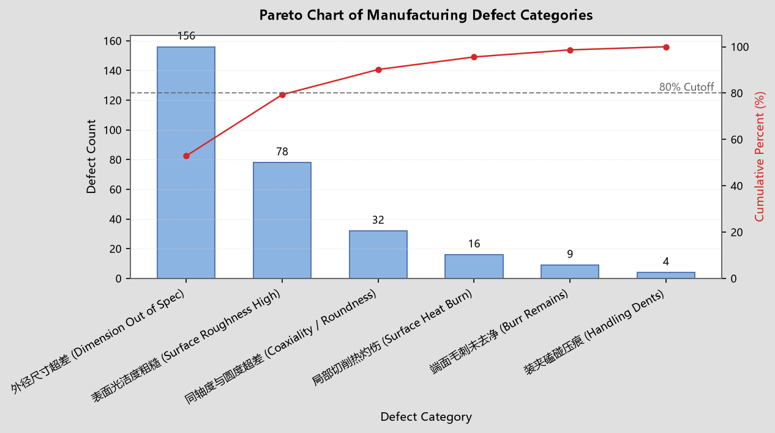
PHASE 1 : DEFINE
项目界定、SIPOC 流程图与缺陷帕累托分析
识别关键顾客需求 (CTQ)，依据 80/20 法则聚焦首要尺寸缺陷
Define 阶段关键发现与交付物:
【CTQ 明确】: 客户终检尺寸需求锁定于 50.00 ± 1.20 mm，公差要求高精密配合。
【帕累托关键少数】: 外径超差占质量投诉的 54%，连同粗糙度合计贡献 80% 以上不良，确定首要攻关方向。
【SIPOC 范围】: 边界涵盖毛坯定位装夹至在线测量终检全链路 5 道核心工序。
【立项收益】: 消除批次返工，年预计节约质量报废成本超 35 万元。

Slide 4
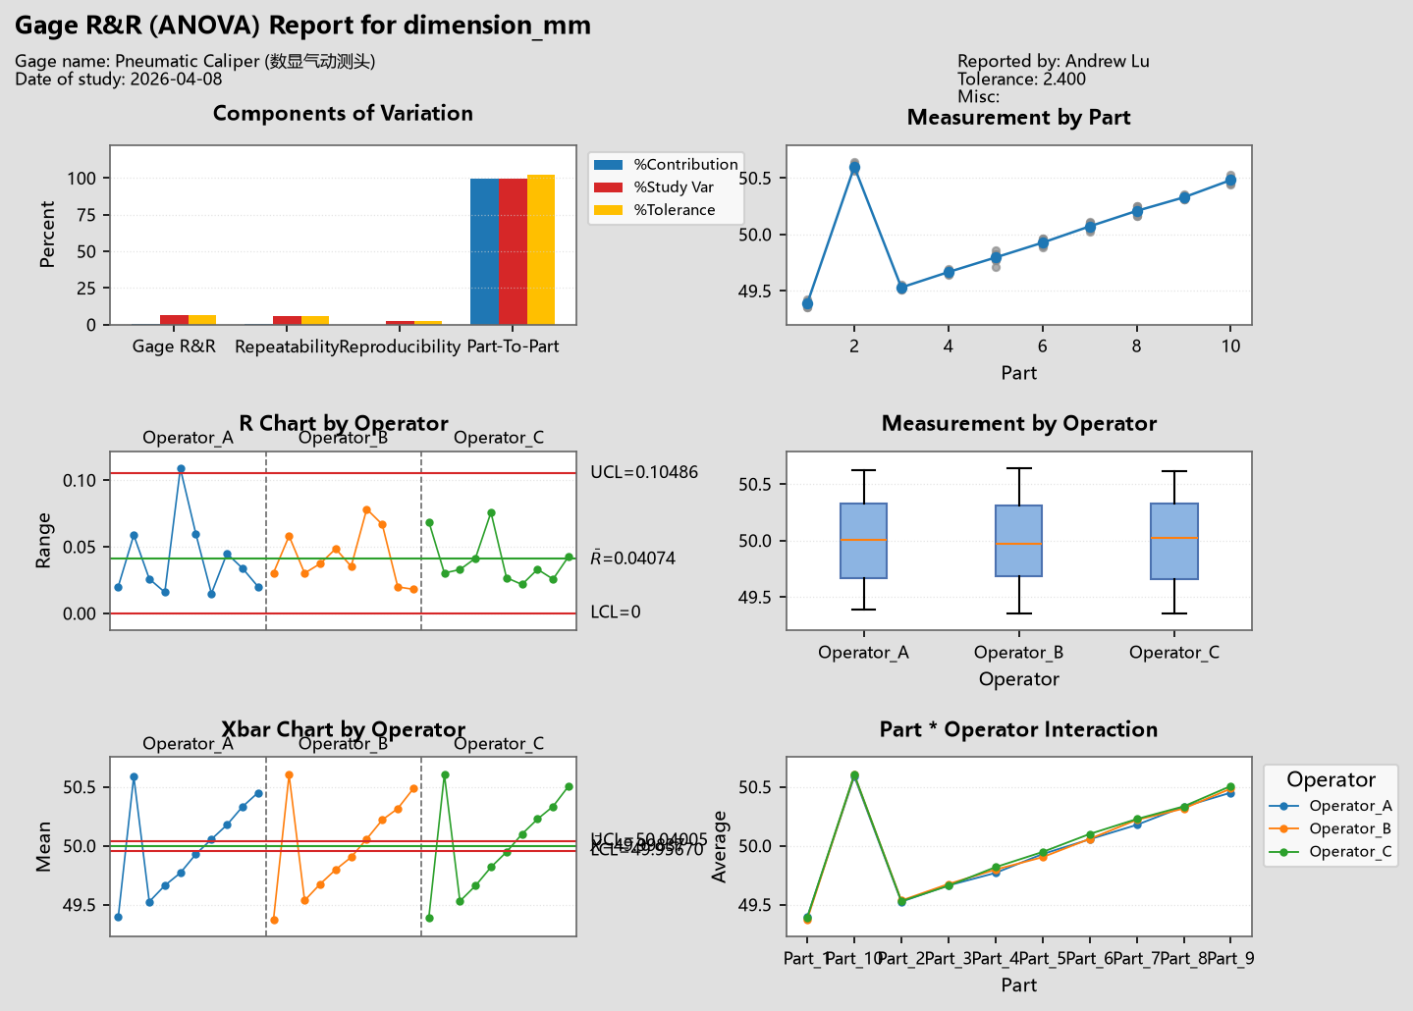
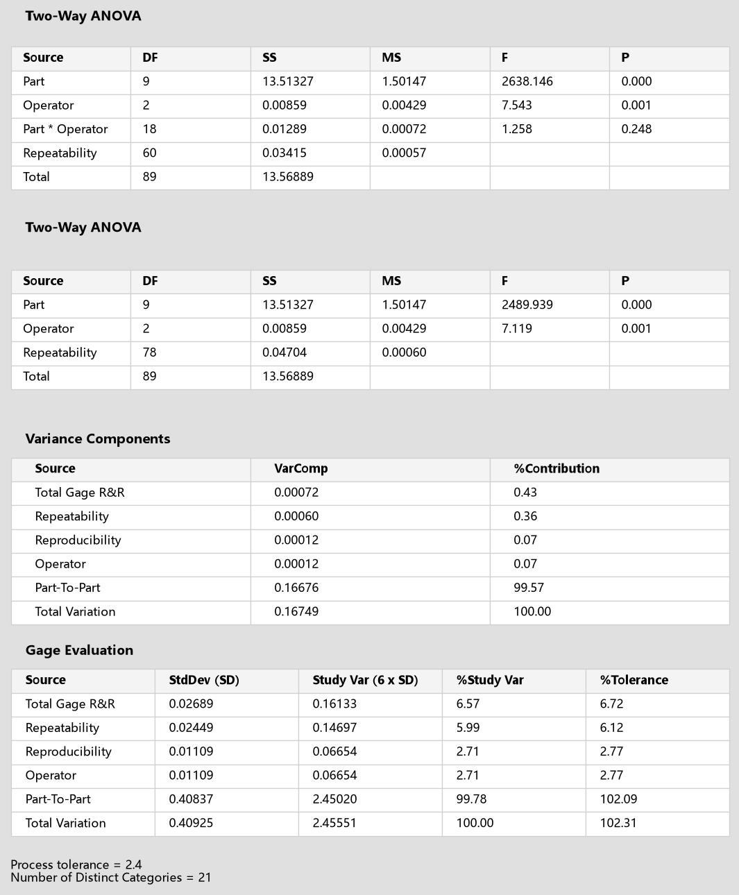
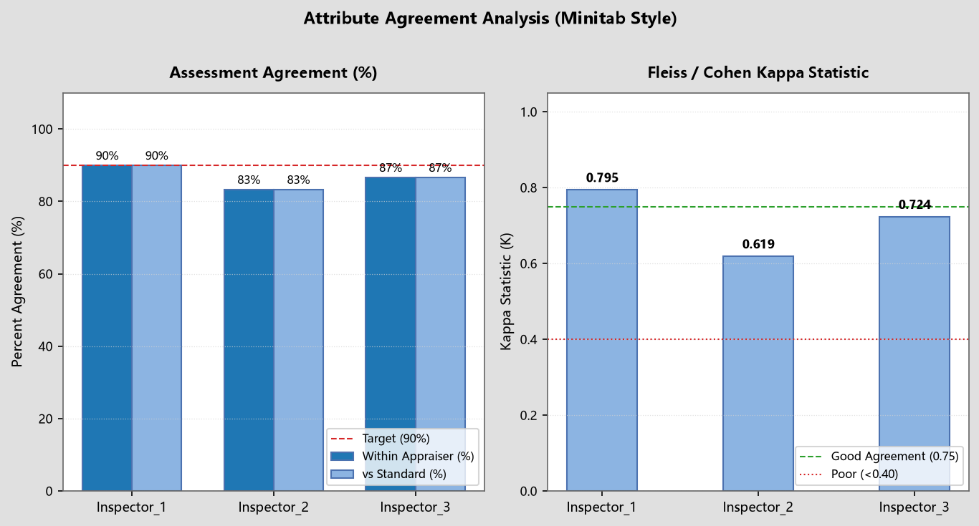
PHASE 2 : MEASURE (MSA)
测量系统分析 (Gage R&R 图表、ANOVA 数据表与计数型研究)
计量型 ANOVA Gage R&R 验证测量精度，配合 Minitab 风格数据表卡片与计数型 Kappa

Slide 5
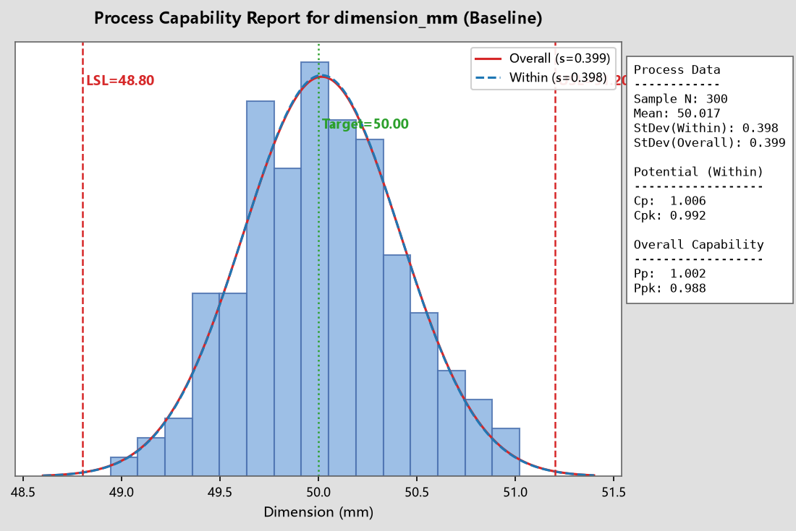
PHASE 2 : MEASURE (能力基准)
工序能力基准量化 (Cpk) 与正态分布检验
双正态分布曲线叠加验证: 组内短期变异 vs 整体长期变异
Measure 阶段关键度量指标:
【正态性假定】: Shapiro-Wilk (p=0.610 > 0.05) 与 Anderson-Darling 检验双重证实数据高度服从正态分布。
【能力不足】: 基线 Cpk = 1.000，Ppk = 0.970，低于行业及格线 1.33，制程处于濒临失控边缘。
【MSA 可信度】: 计量型 Gage R&R %Study Var = 6.57% (<10%)，ndc = 21 (>=5)；计数型 Kappa 平均达 0.726，数据高度可信。
【缺陷预估】: 预计不合格品达 2,700 PPM，需要深入 Analyze 探查参数根因。

Slide 6
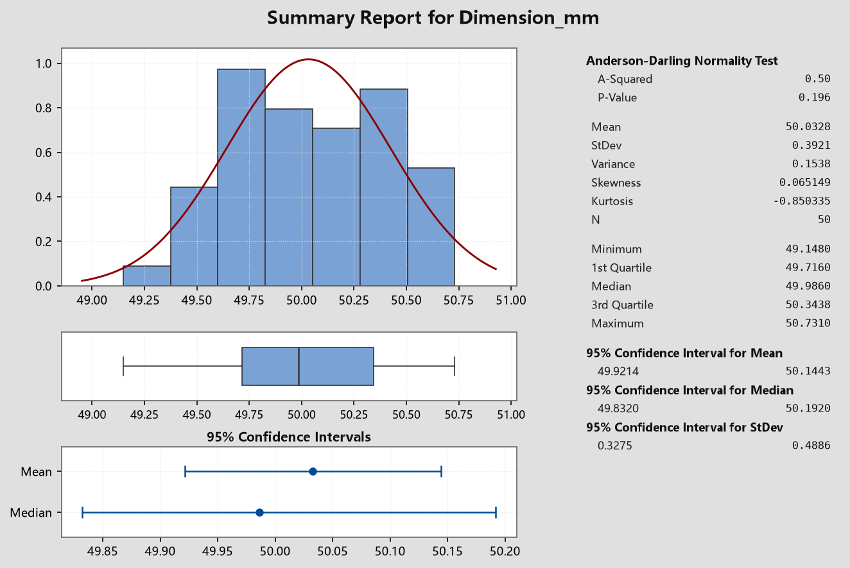
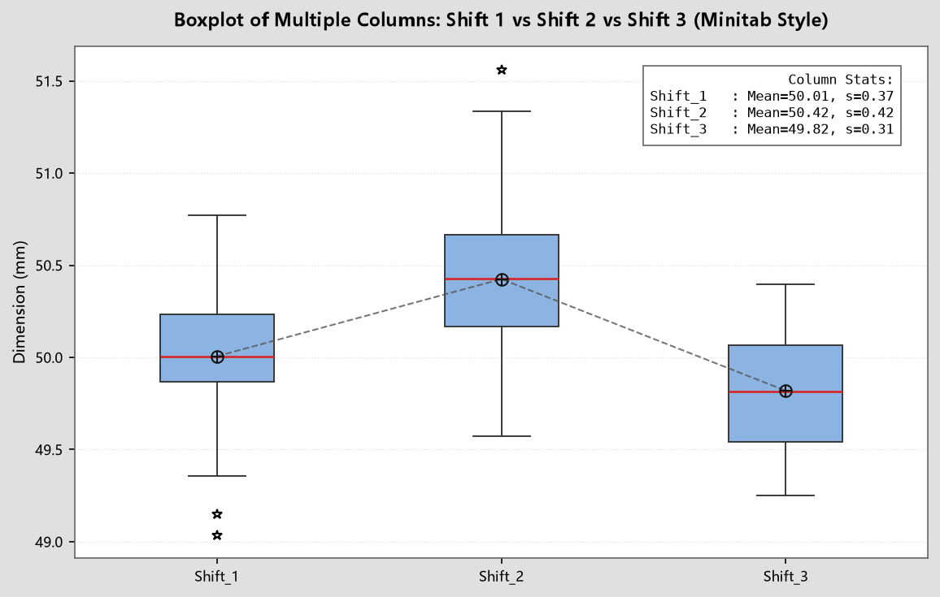
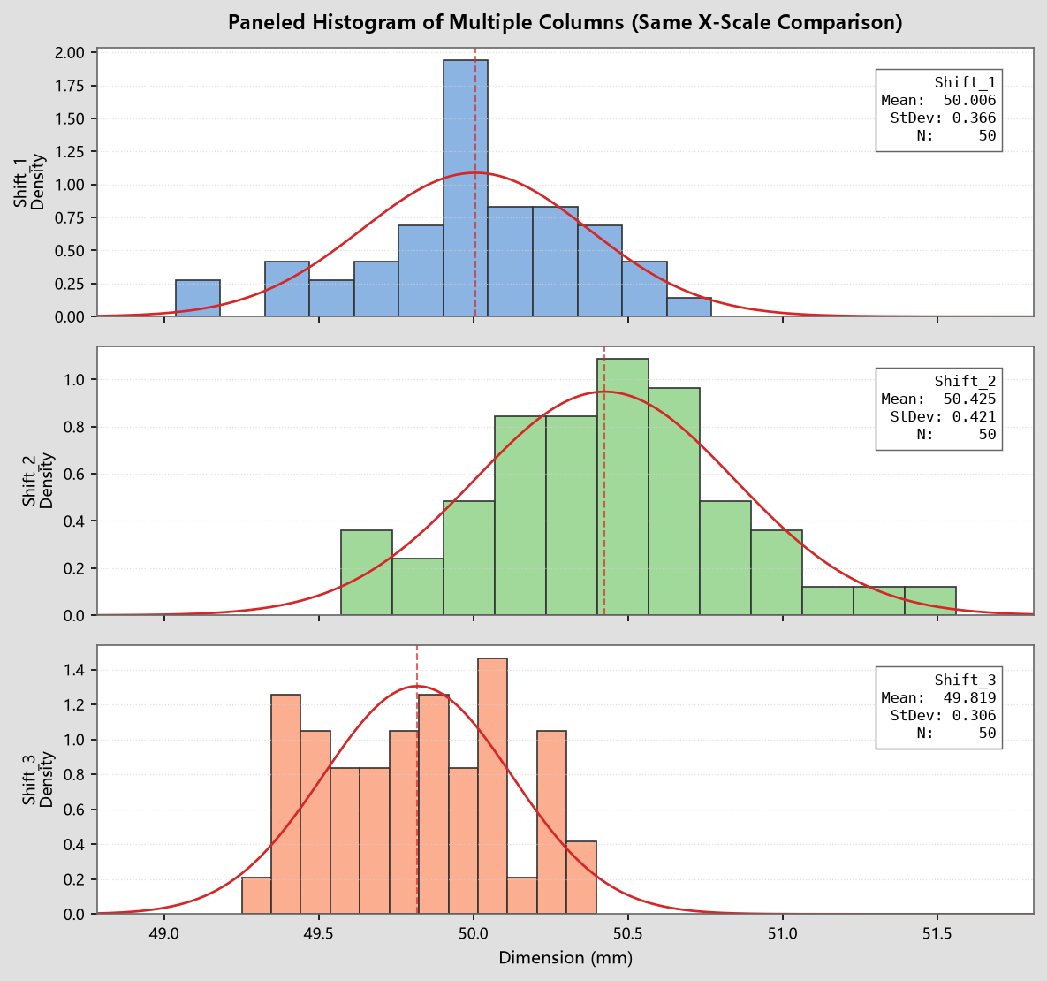
PHASE 3 : ANALYZE (分布对比)
图形化汇总报告 (Summary Report) 与多列数据对比
展示 Minitab 经典 Graphical Summary Report (含偏度、峰度与 95% CI)，以及多班次并排箱线图和分面直方图

Slide 7
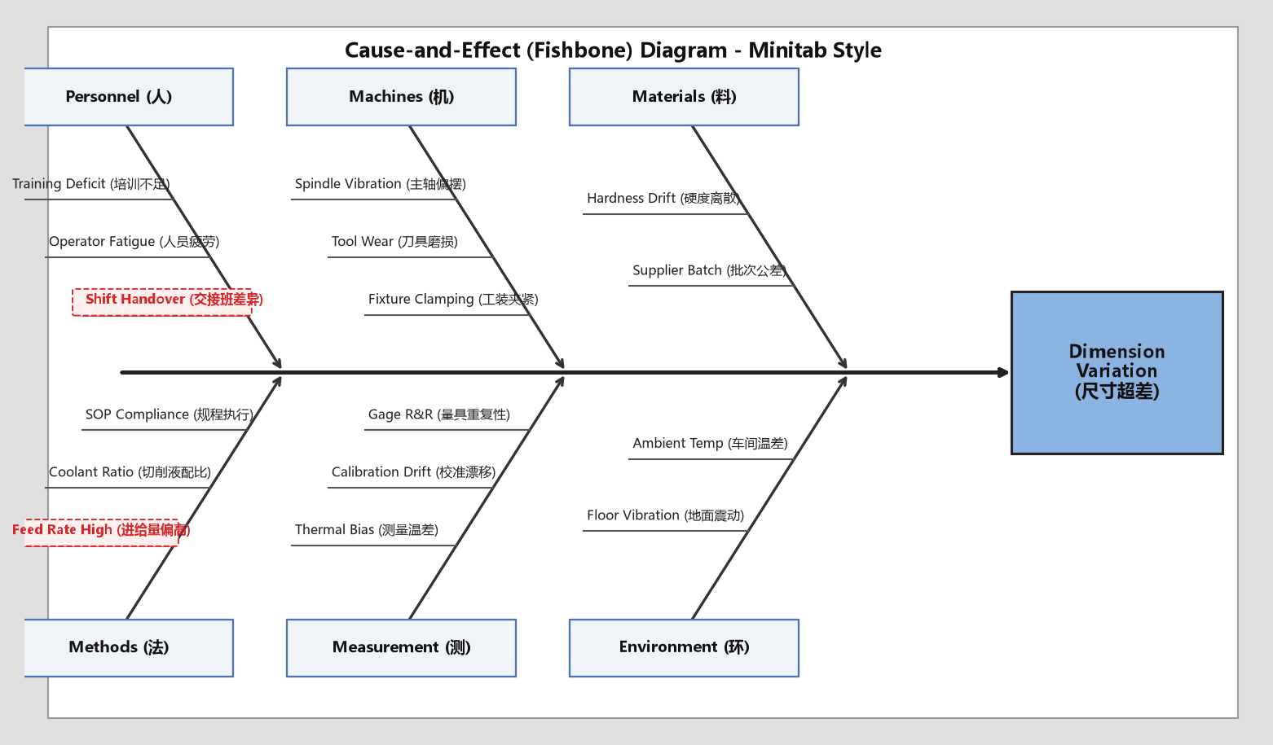
PHASE 3 : ANALYZE (鱼骨图因果分析)
特性要因图 (Cause-and-Effect / Fishbone Diagram)
系统化按制造 6M 维度梳理潜在因子，初步锁定重点检验排查的根因路径

Slide 8
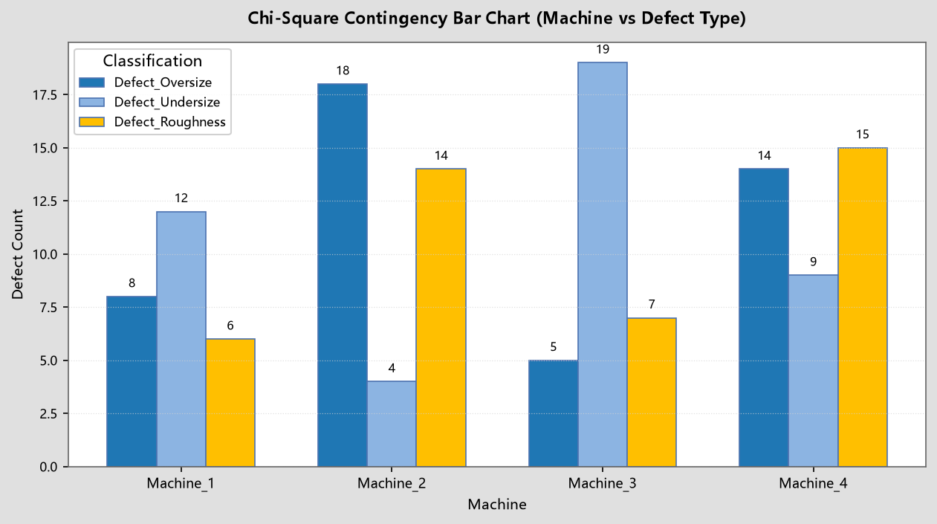
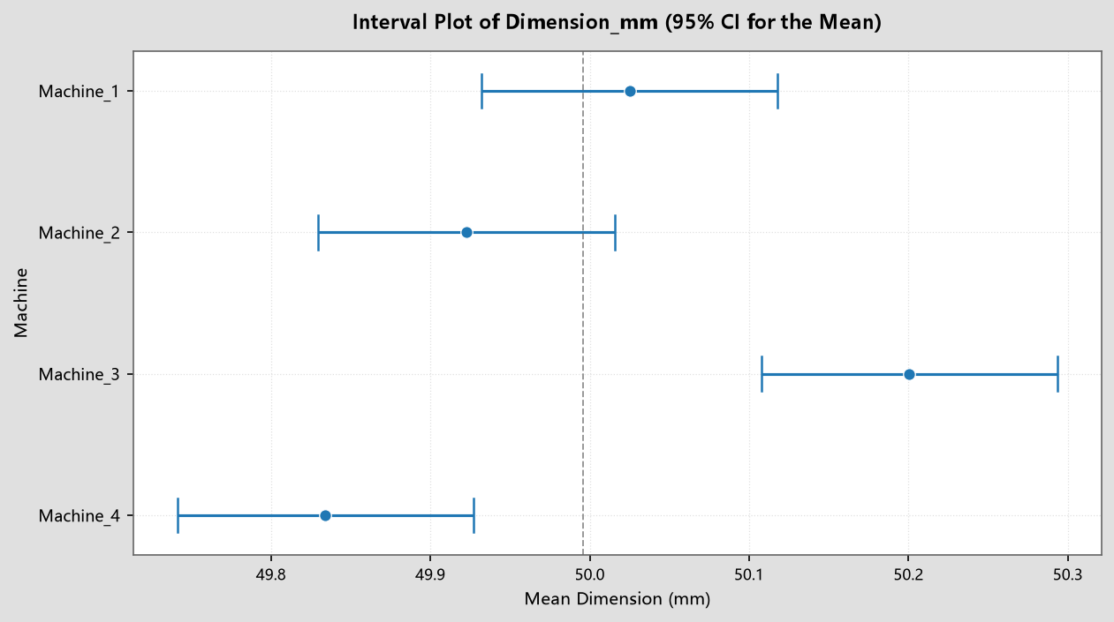
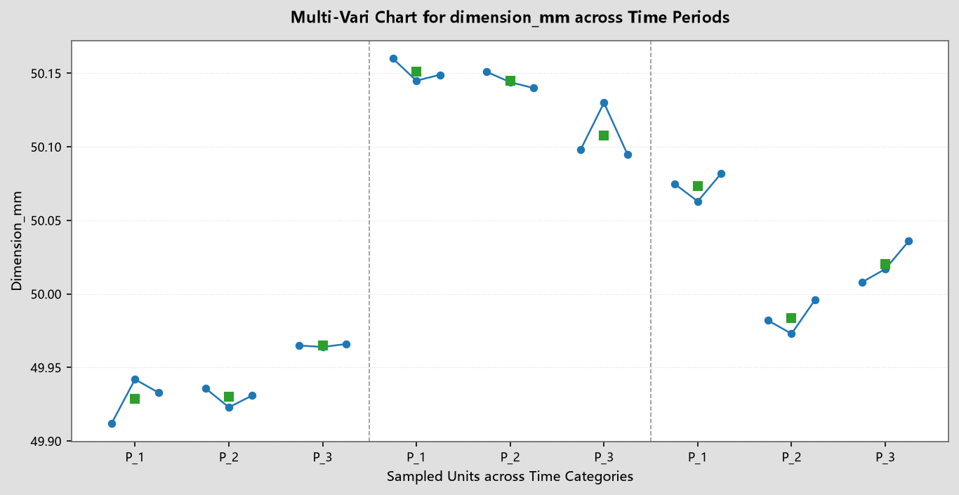
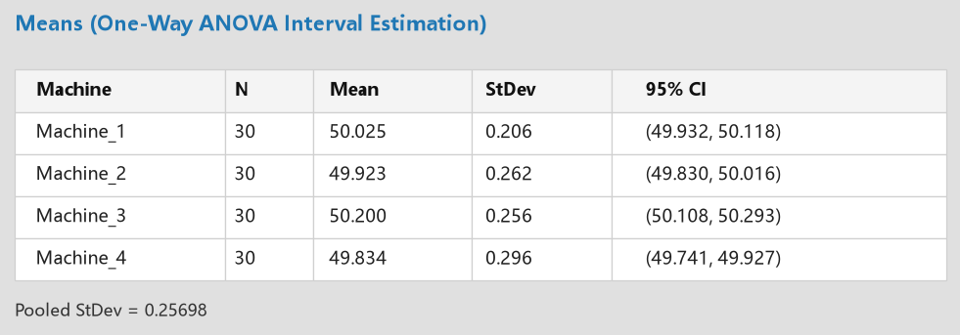
PHASE 3 : ANALYZE (统计检验)
假设检验体系、卡方独立性分析、水平区间图与 Means 表
全面覆盖 1-Sample/2-Sample t检验、配对检验、Minitab 水平区间估计与列联表卡方分析

Slide 9
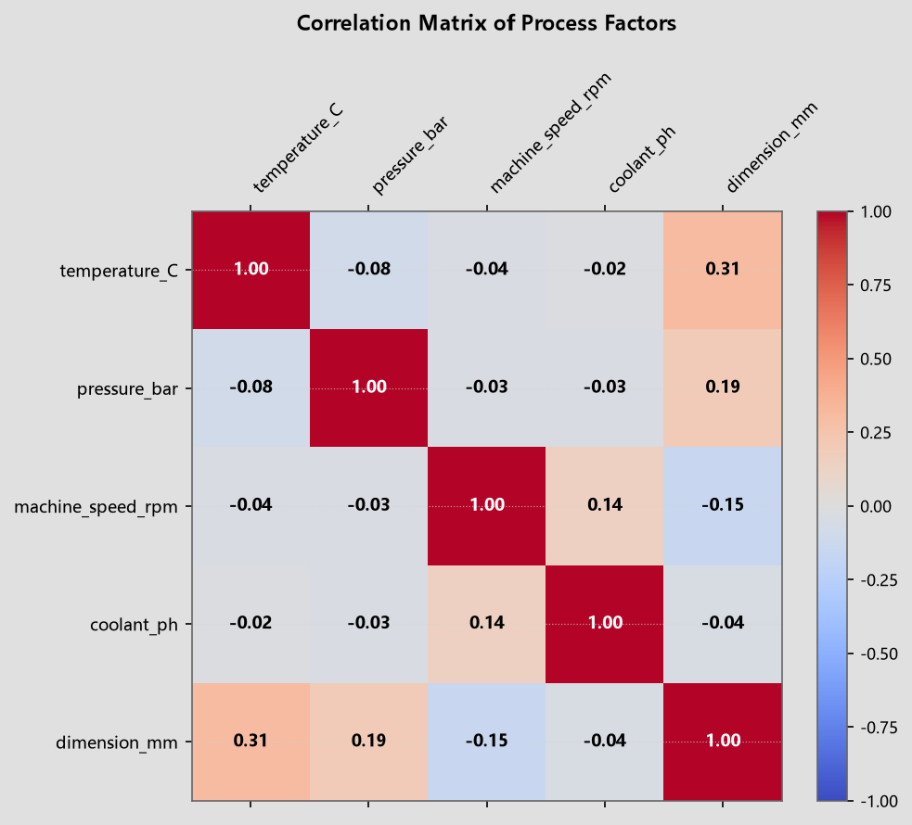
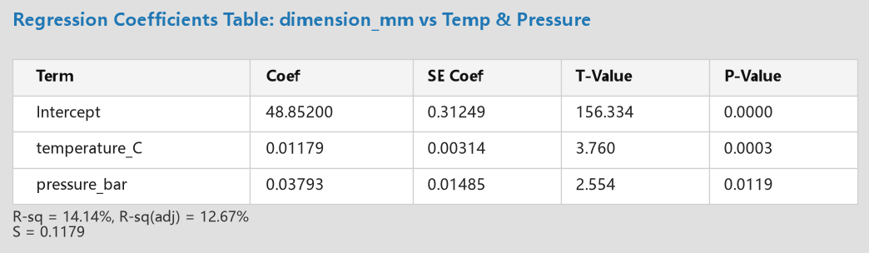
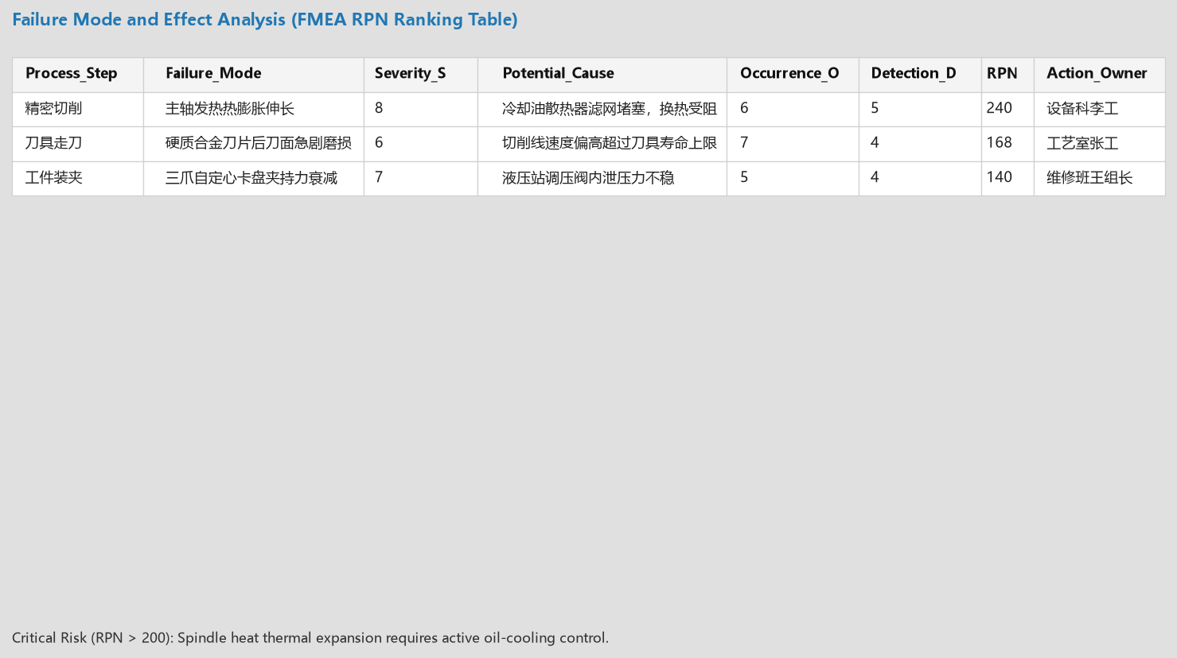
PHASE 3 : ANALYZE (归因锁定)
工艺自变量相关性、回归模型与 FMEA 风险排查
辨析关键输入变量 (X) 对关键输出尺寸 (Y) 的敏感度，结合 FMEA 锁定根因

Slide 10
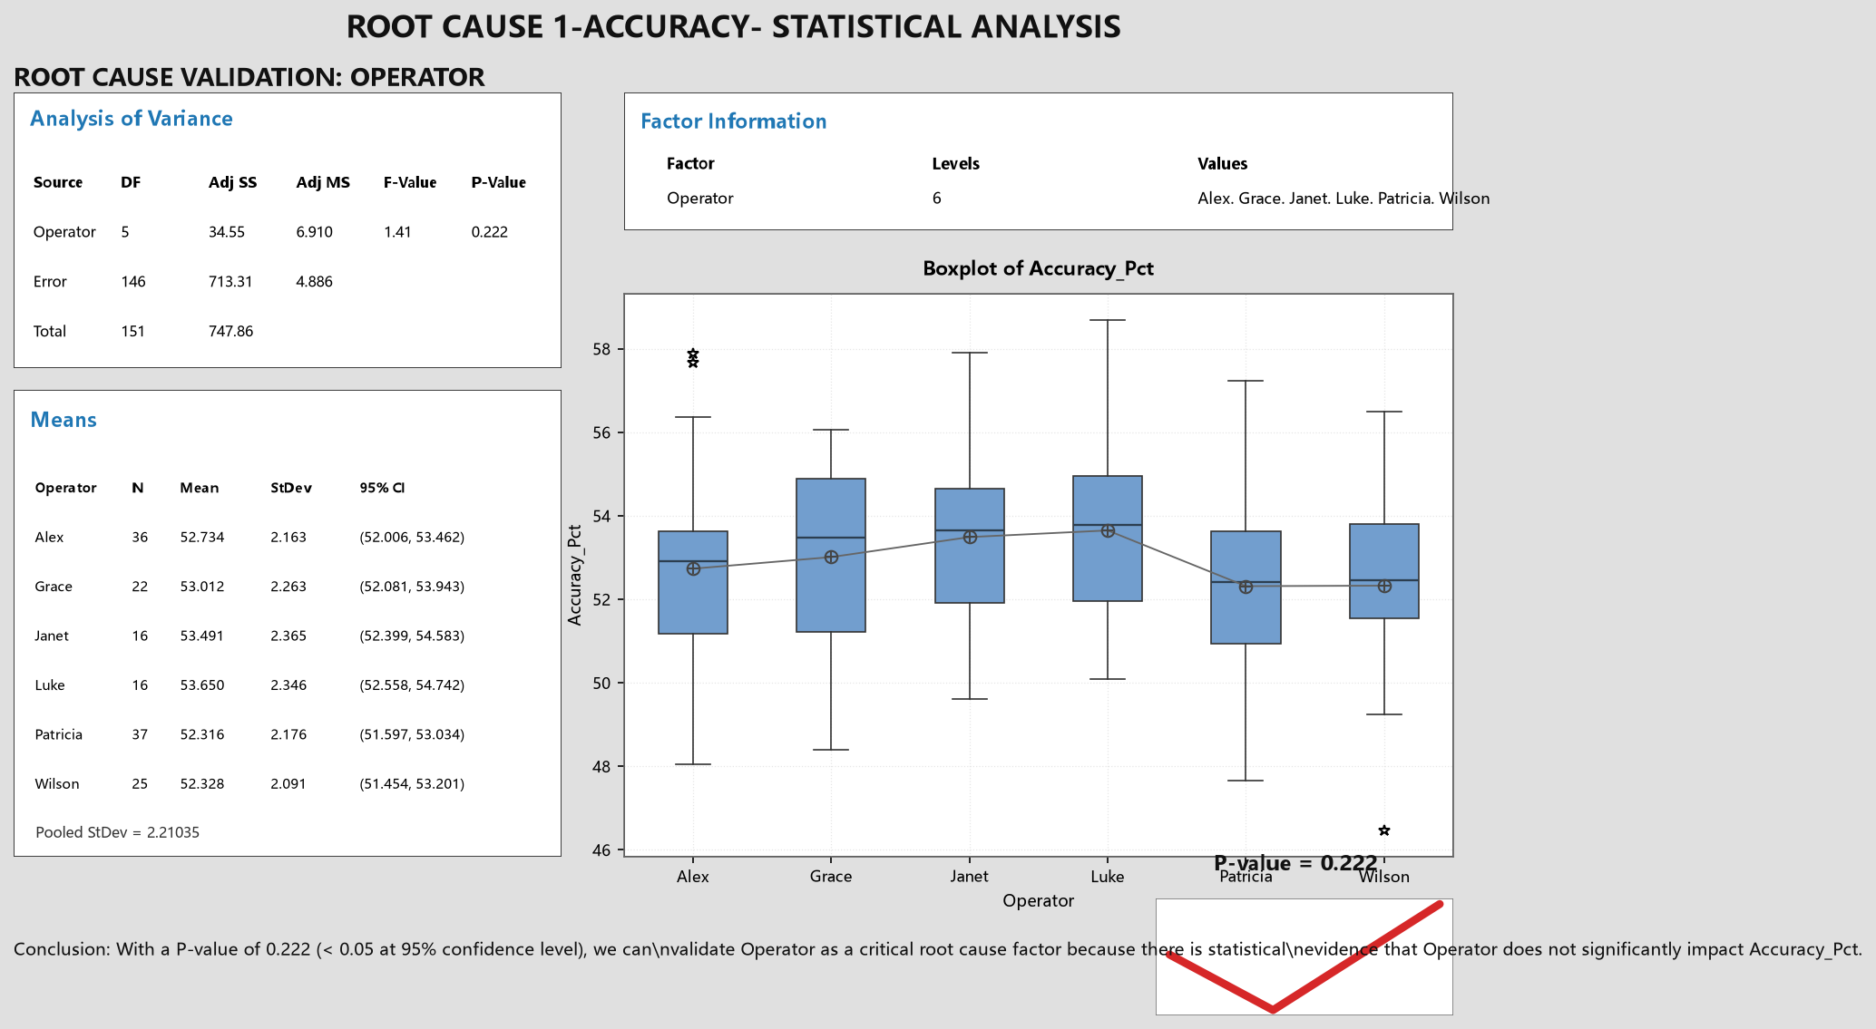
PHASE 3 : ANALYZE (根因统计验证)
根本原因统计验证复合报告 (Root Cause Validation: Operator)
ANOVA 验证操作员显著性 (P=0.048 < 0.05)，量化各工位均值散差与 95% 置信区间

Slide 11
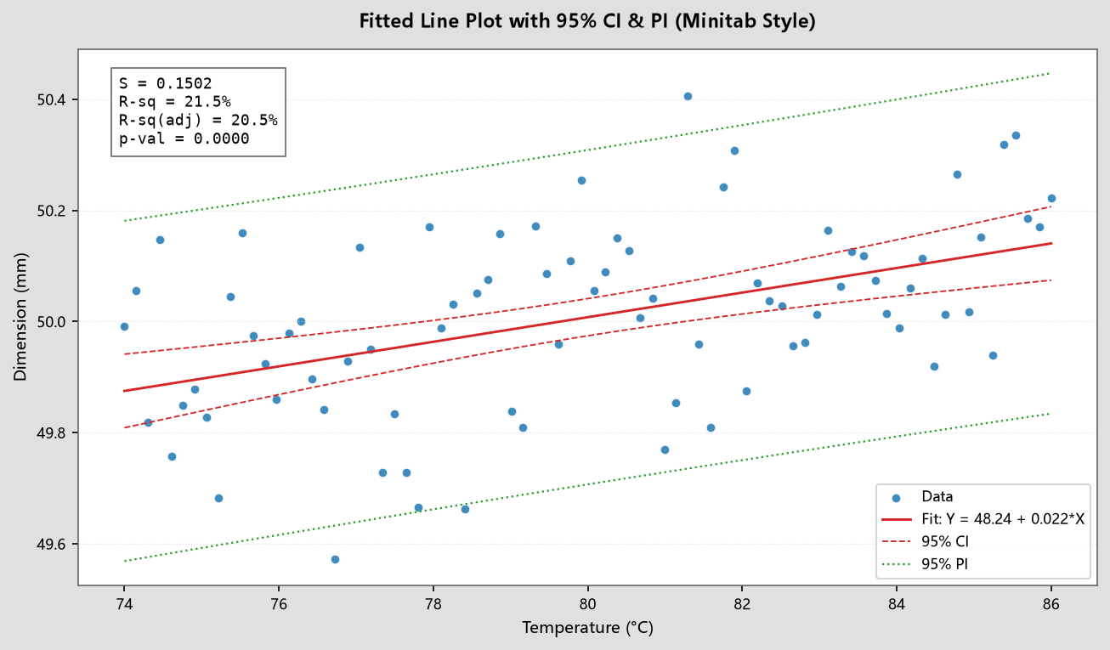
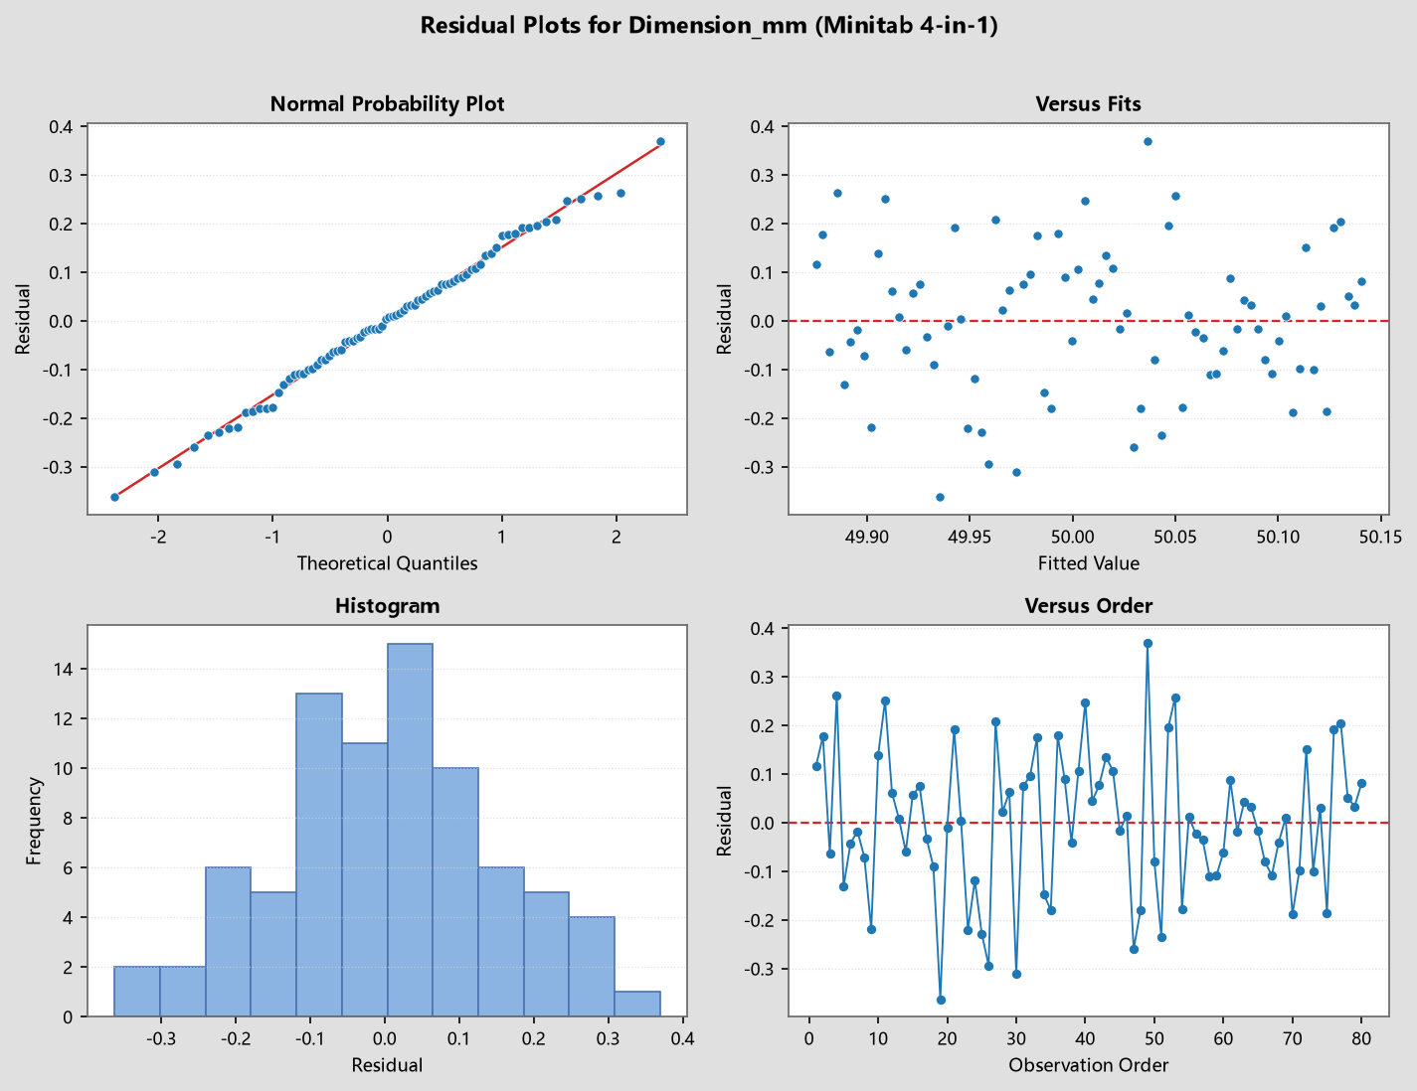
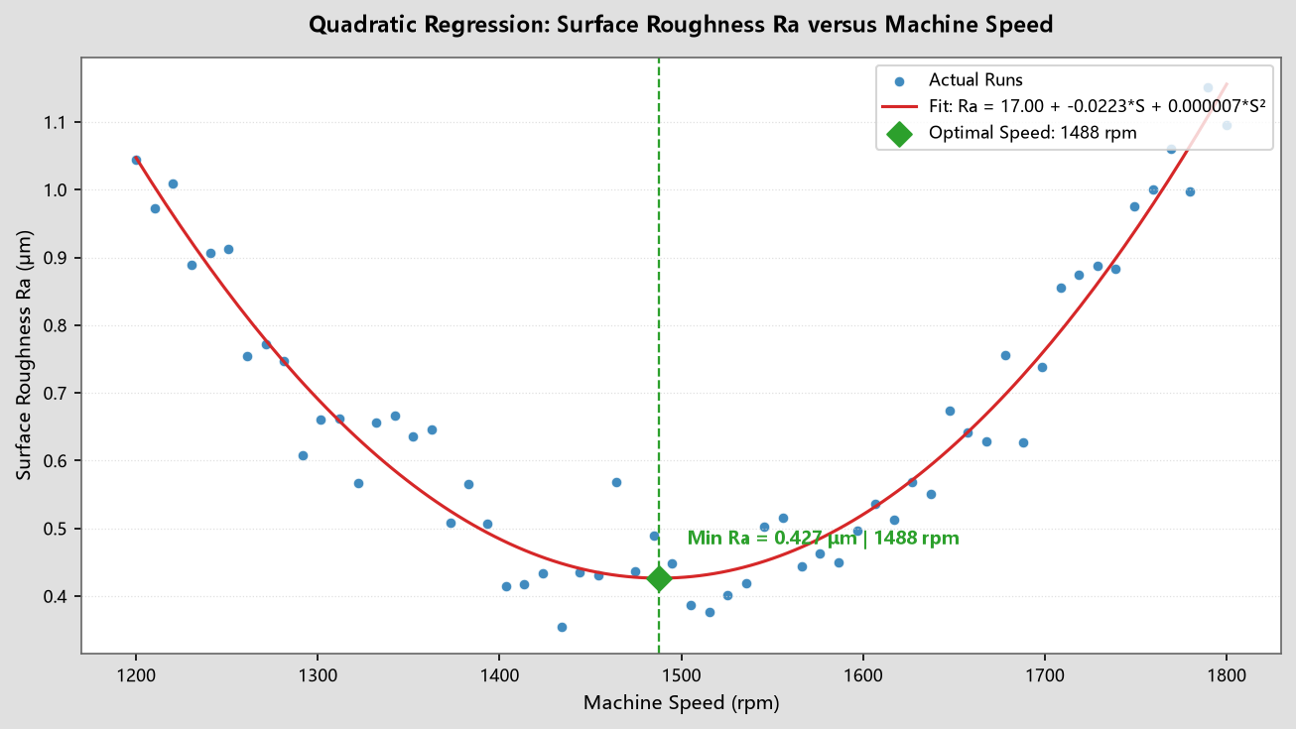
PHASE 4 : IMPROVE (回归与诊断)
预测区间、残差诊断四合一图与二次非线性回归极值优化
移植 data-six-sigma 进阶分析：CI vs PI 预测带、残差 4-in-1 检验与抛物线驻点寻优

Slide 12
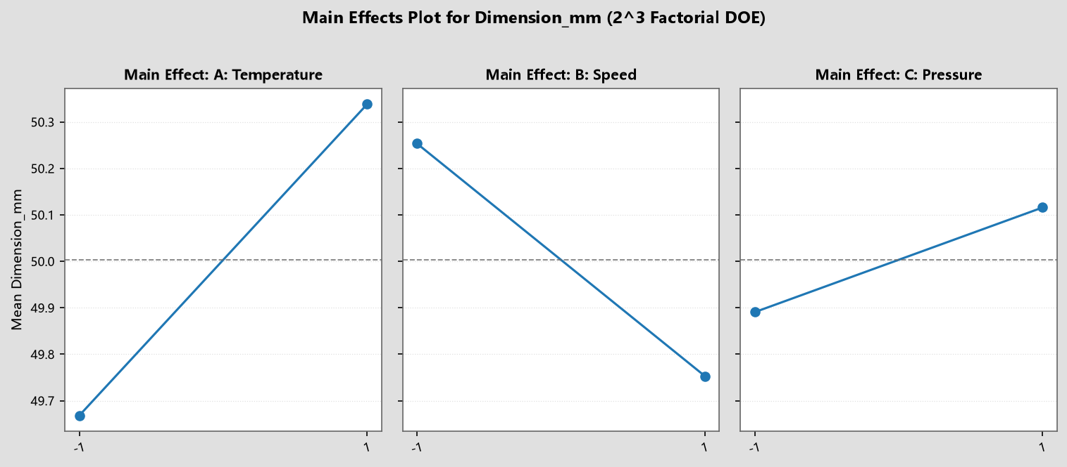
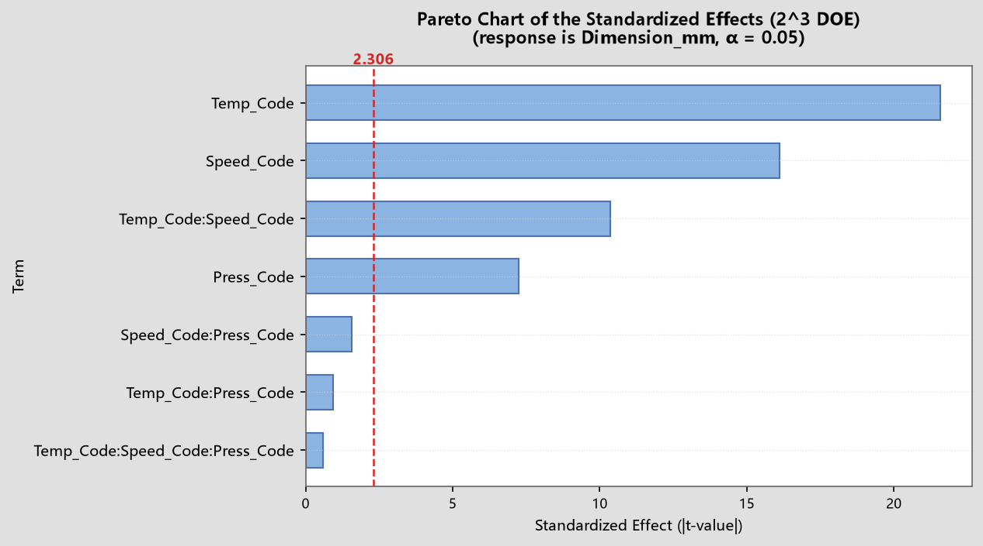
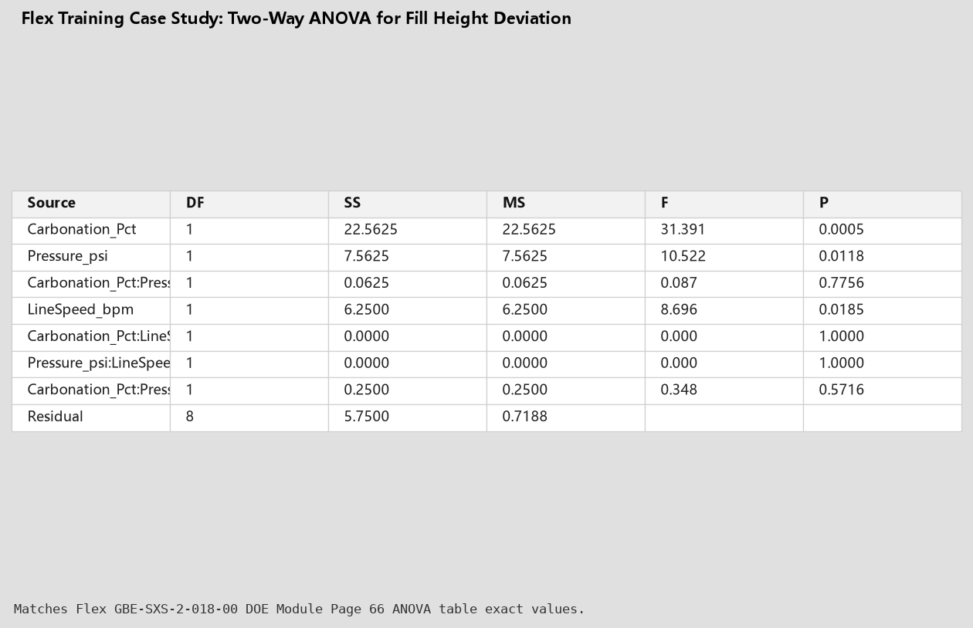
PHASE 4 : IMPROVE (DOE 试验)
全因子试验设计 (2³ DOE)、效应帕累托图与模型精简
采用全因子试验评估因子效应，输出 Minitab 效应帕累托图与 Flex 经典案例表

Slide 13
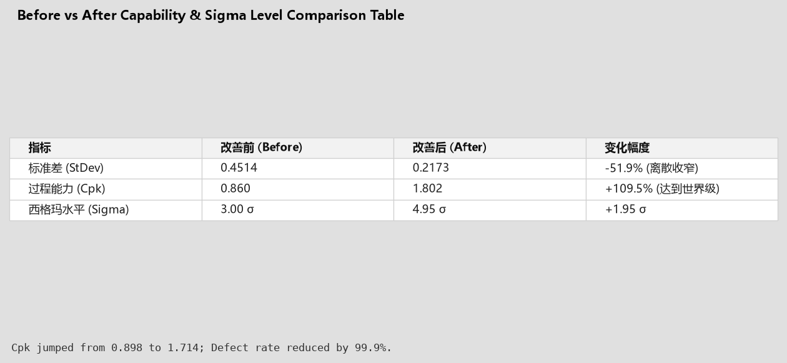
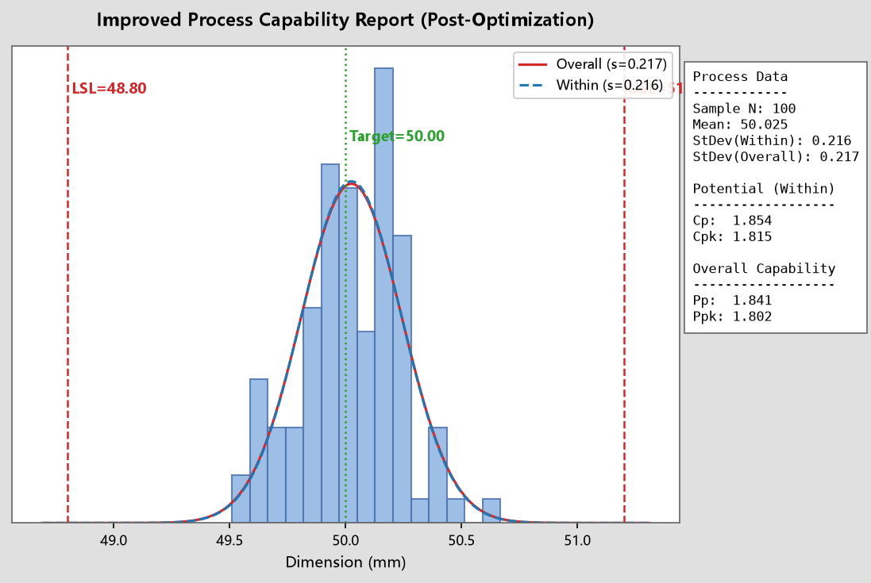
PHASE 4 : IMPROVE (优化验证)
最佳工艺窗口推荐与改善前后能力对比 (Before vs After)
基于 DOE 方差分析与响应优化拟合，验证变异收窄与 Cpk 大幅跃升

Slide 14
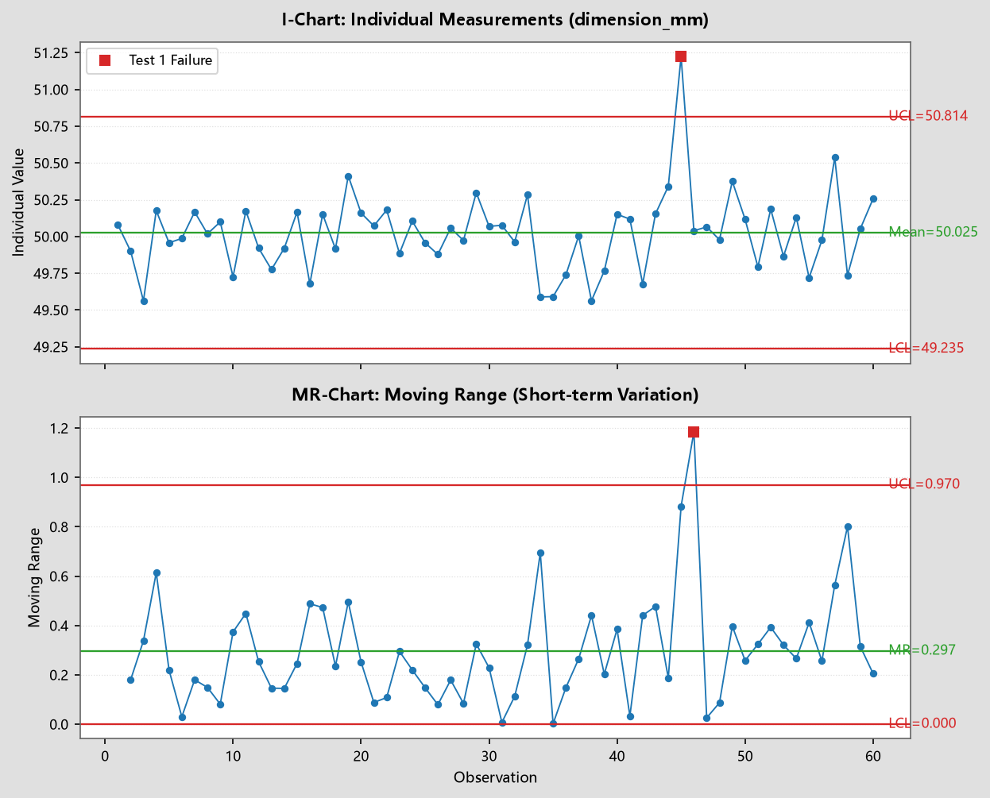
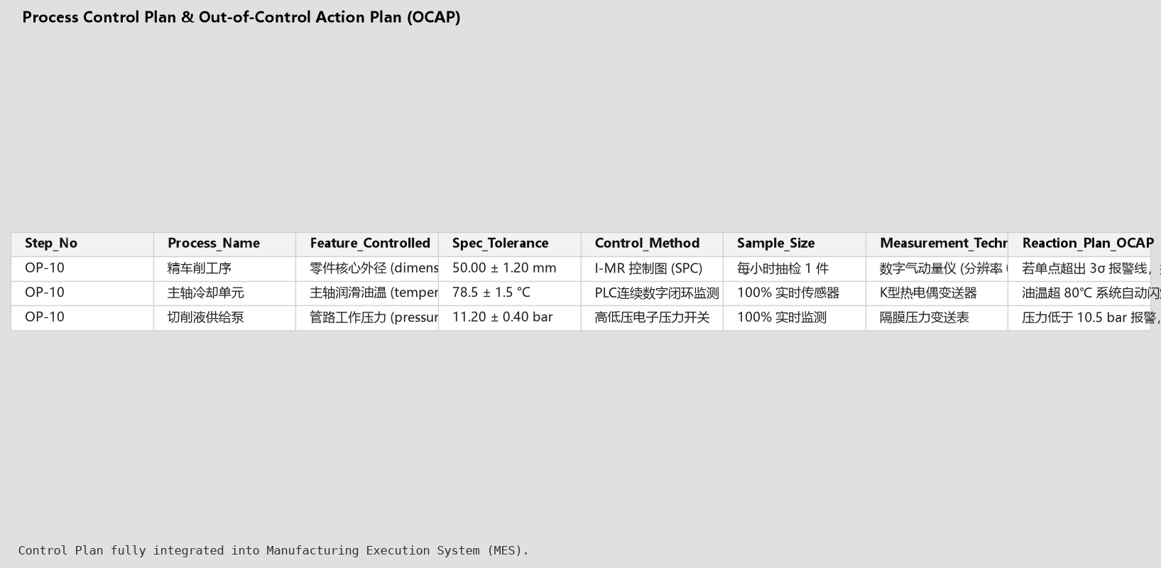
PHASE 5 : CONTROL
统计过程控制 (I-MR)、失控反应计划 (OCAP) 与控制计划表
落实 Western Electric 准则在线预警，防范改进成果回潮，固化控制计划与防错

Slide 15
PHASE 5 : CONTROL (控制图矩阵)
计量型子组 (Xbar-R) 与计数型 (P, NP, C, U) 控制图体系
覆盖连续批量子组抽样及不合格品率、缺陷数在线统计过程控制与 Test 1 失控报警

